Slide 1
Heinonline检索培训
曹文姣
caowenjiao@wells.org.cn

Slide 2
问题
什么是HeinOnline？
如何使用HeinOnline？
International Law v. Jus Gentium？
如何查找American Journal of International Law？
如何查找Bush v. Gore？
想看Montesquieu的《罗马盛衰原因论》英文版？

Slide 3
Heinonline简介
  总体情况
  全球最大、收录最全的基于PDF浏览格式的全文法学文献数据库
全球有150多个国家、3200多个地区在使用HeinOnline。
超过1.4亿页和12.5万种法学文献和政府文件。全库包含有超过2400种法律相关期刊，基本都回溯到创刊号。包含全部卷期的《国会记录合集》（Congressional Record Bound），全部《美国法律报告》（U.S. Reports）（最早回溯到1754年），回溯到1700年代的世界著名审判，从16世纪到20世纪的法学经典，联合国和国联条约集，所有的美国条约，自1936年创刊以来的《联邦公报》（Federal Register）和自1938年创刊以来的《联邦法规》（Code of Federal Regulations）
  收录的文献涵盖近100个国家和地区，主要包括：美国、英国、英联邦国家、欧洲、亚洲、北美洲、非洲等。

Slide 4
Heinonline简介
  2300多种法学期刊，绝大部分可以回溯到创刊号
  全球排名前500的核心法学期刊，HeinOnline均收录，且都可以回溯到创刊号
  期刊最早可以回溯到1788年，大部分期刊收录到当前期
  法学各学科排名前20的核心期刊基本收录
  收录SSCI可检索的法学期刊100余种，同行评审的期刊400多种
  超过5000多部学术著作和书籍
  收录美国及英联邦国家的几百万判例
  以美国为主的多个国家的法律法规

Slide 5
Heinonline简介
  奖项
  2001年获得美国法律图书馆协会“最佳新产品奖”
  2002年获得国际法律图书馆协会“最佳商业网站奖”
  2007年Hein公司被列入到2007 Econtent 100： “A list companies that matter most in digital content industry”
  2009年“各州法律分类汇编子库”获得美国法律图书馆协会“最佳新产品奖”
  2010年“世界宪法注解”子库获得《选择》杂志“杰出学术出版物”奖
  2014年HeinOnline与Fastcase共同获得“最佳新产品奖”

Slide 6
Heinonline简介
内容
（1）学术期刊论文；
（2）政府文件；
（3）法律法规；
（4）学术专著：尤其是珍稀文献，如Legal Classics、Spinelli’s Law Library Reference Shelf和中国民国时期的英文法学著作等；
（5）判例（Fastcase）；

Slide 7
Heinonline简介
功能
（1）文献获取：全文下载；PDF/TXT输出；PDF可检索；
（2）文献回溯：查新查引（Scholarcheck，MyHein）；
（3）发文分析：学术影响力（Scholarcheck，Author Portal）

Slide 8
Heinonline简介
特色
总体上：
英美法学界最大的法学学术期刊全文数据库（HeinOnline vs. LexisNexis/Westlaw）；
内容全面完整，基本都回溯到创刊号。
内容上：
（1）机构：ABA期刊，各州和地方律师协会期刊，美国法律图书馆期刊，美国法学院协会子库，美国模拟法庭竞赛，Jessup，五角大楼文件等
（2）法域：加拿大、澳大利亚、英国和以色列法报告，东欧法，苏格兰法史，中国法China Law and Society
（3）专题：印第安法、欧洲少数群体研究中心文献、美国外交关系、破产史、国际法史、移民法、税法与经济改革、最高法院提名史、法学经典、宗教与法律、妇女与法律、世界宪法文库等

Slide 9
Heinonline数据库

Slide 10
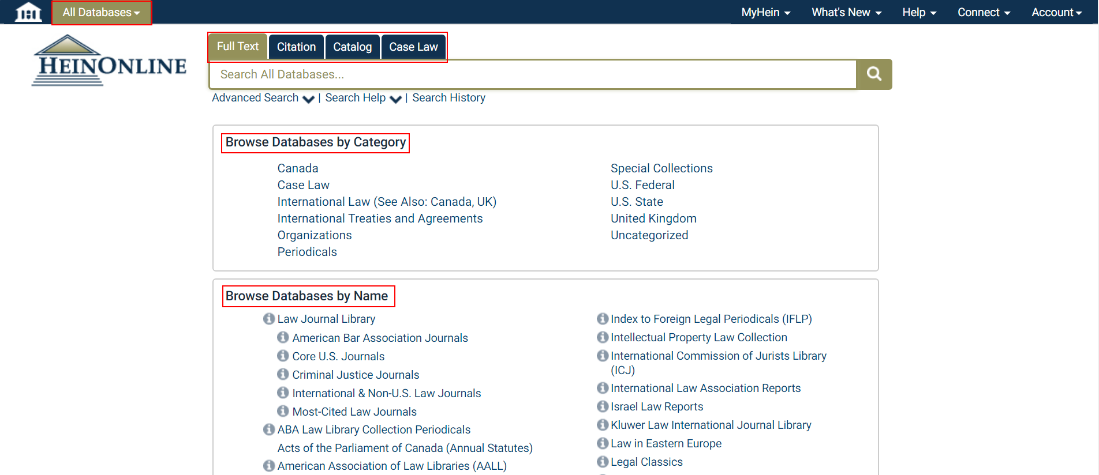

Slide 11
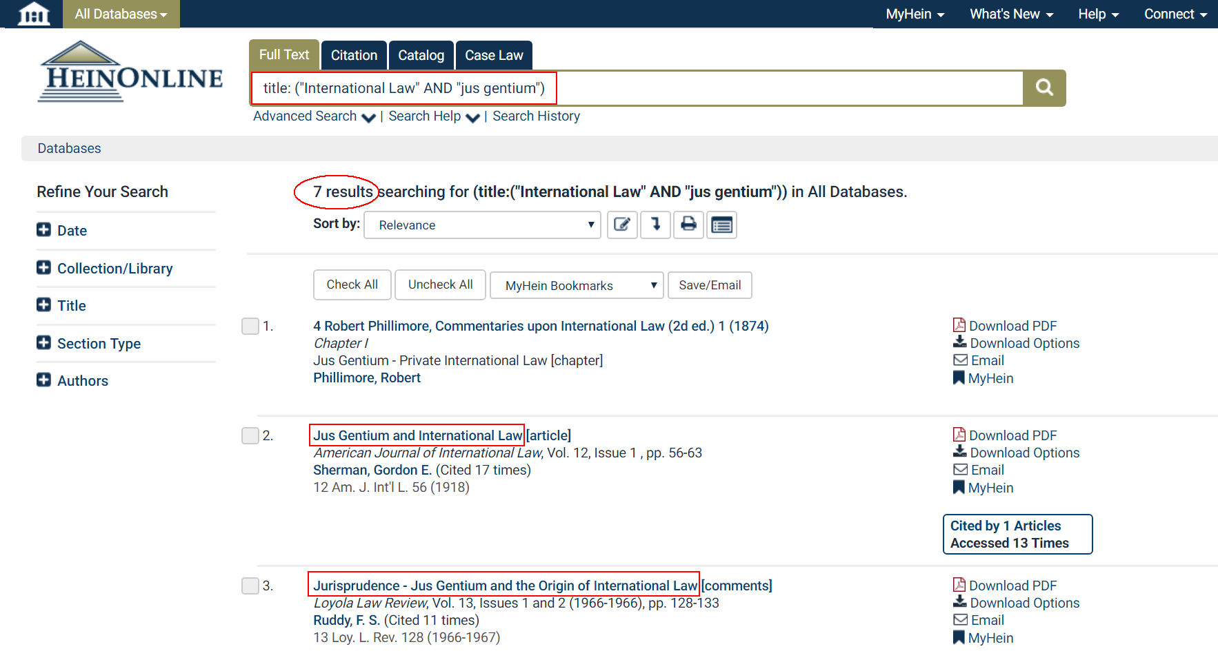
全文检索（高级）

Slide 12
全文检索（高级）
检索技巧：
1.检索侧重一般检索（general search），不区分大小写；“”；
2.高级检索：
FIELDS (title/text/author/creator/date): CONTENT.
eg: “Civil Rights” AND text: “racial discrimination”
title: “Civil Rights” AND “racial discrimination” (text is the default field in this example)

Slide 13
全文检索（高级）
3.简易布尔逻辑(capital letters)：OR, AND（=&）, +（must exist somewhere）, NOT（=！）, -, [ ], { }
eg: title: “real property” AND creator: Rheinstein
+ watershed planning
+ “watershed planning”
“real property” NOT residential
“watershed planning” - “watershed system”
date: [1934 TO 1944]
date: {1934 TO 1944}
title: [Aida TO Carmen]（lexicographically）
title: {Aida TO Carmen}
4.通配符：
？—单个字
*—多个字
？和*不能用于检索词的词首

Slide 14
全文检索（高级）
5.邻近检索：~
“watershed planning” ~10
同一个检索字符串中，邻近检索（proximity search）不能与通配符同时使用。如：“consumer product* safety standards”~15
title: (+ King + “civil rights”)
6.模糊检索：
roam~：foam, roams
近似参数：0-1，默认为0.5
eg: roam~0.8

Slide 15
全文检索（高级）
7.增强（boost）检索：^
Fried^2 chickens
“fried chickens”^2 AND beer
增强值需为正数，但可以小于1；增强检索默认值为1
“fried chickens”^0.5 AND beer
注：这些检索语法最佳适用于主检索框；使用体验：不是很精确，有时区分不开到底是逻辑语言，还是自然语言。（如constitution~20，应该是和检索框的设置本身模糊有关）

Slide 16
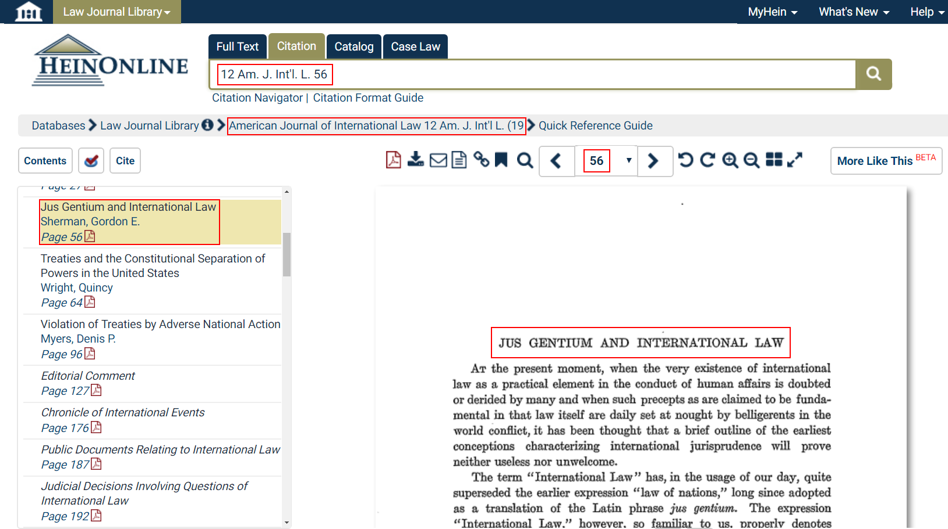
引证号检索

Slide 17
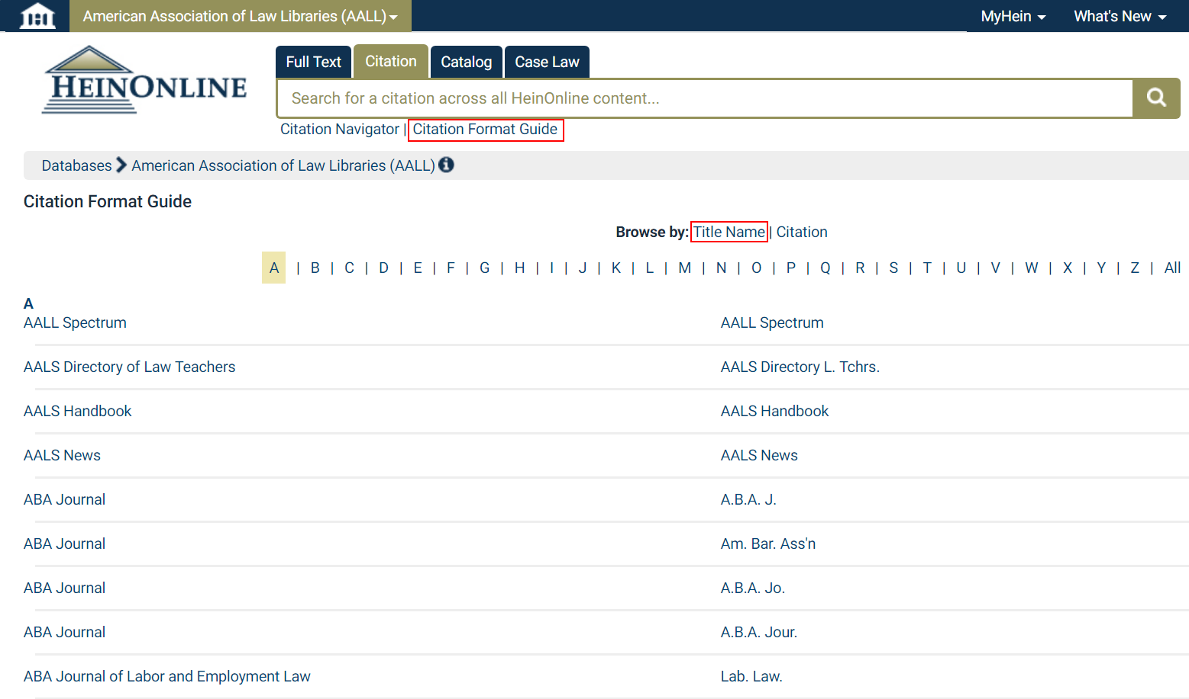
引证号检索

Slide 18
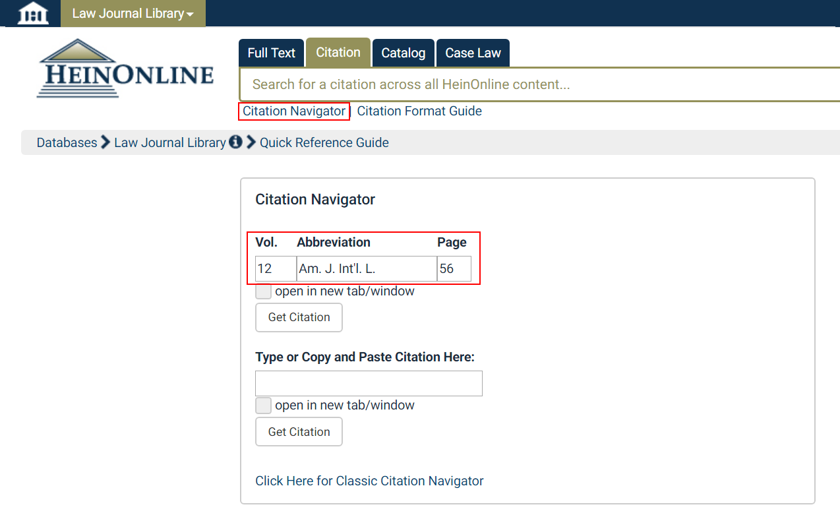
引证号检索

Slide 19
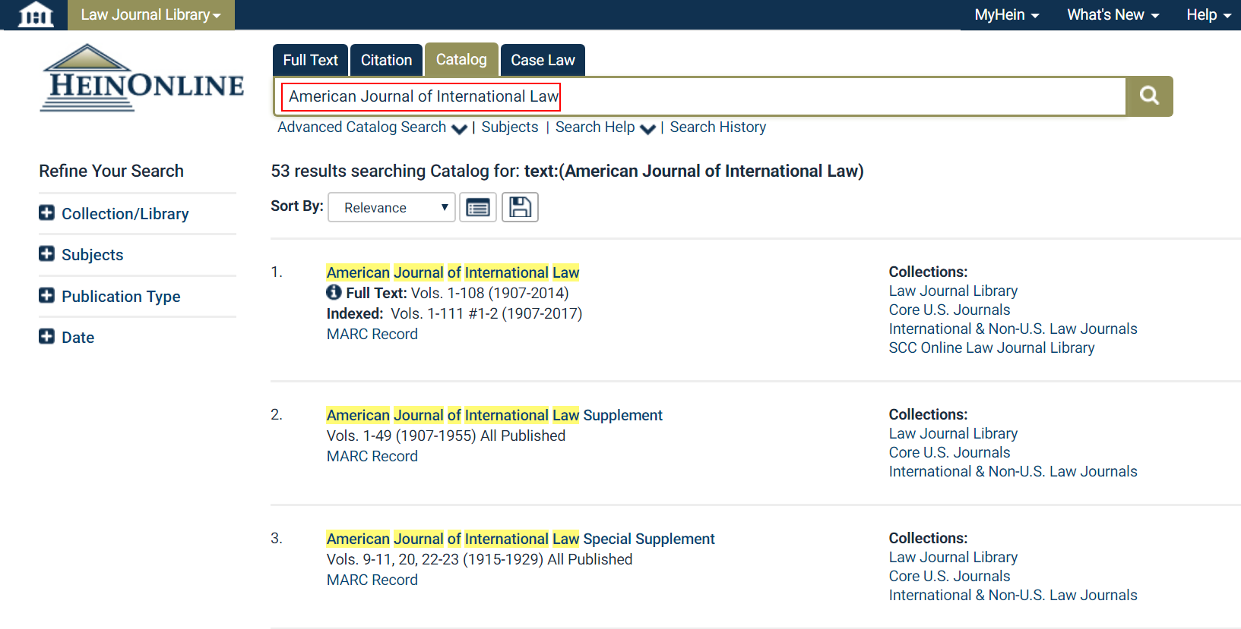
文献来源检索

Slide 20
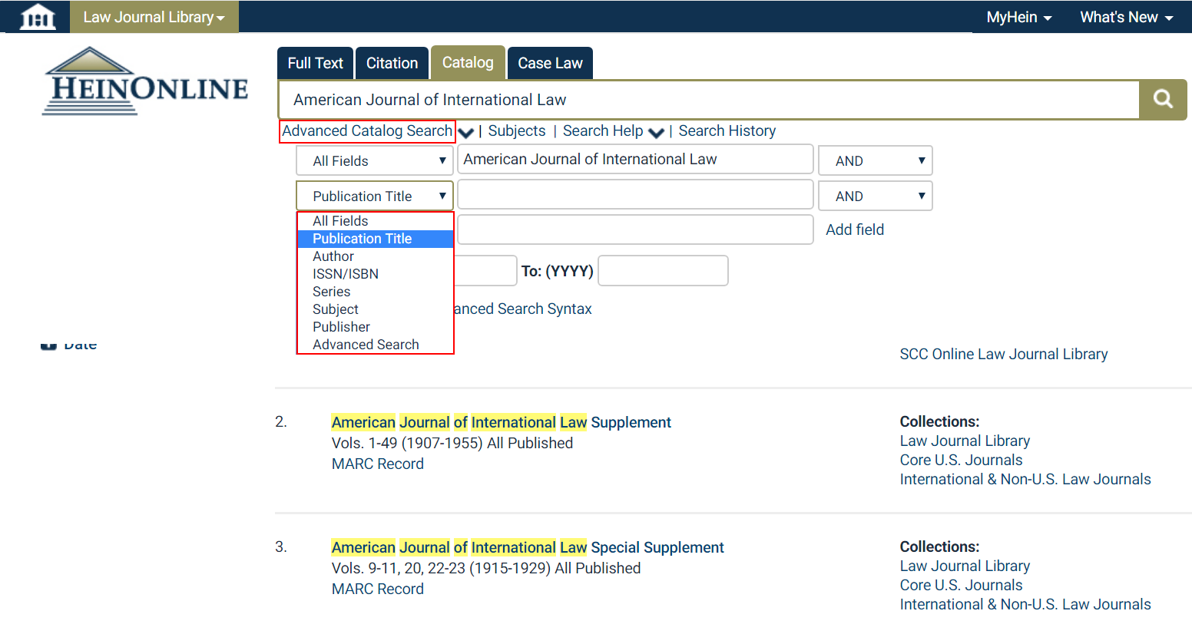
文献来源检索

Slide 21
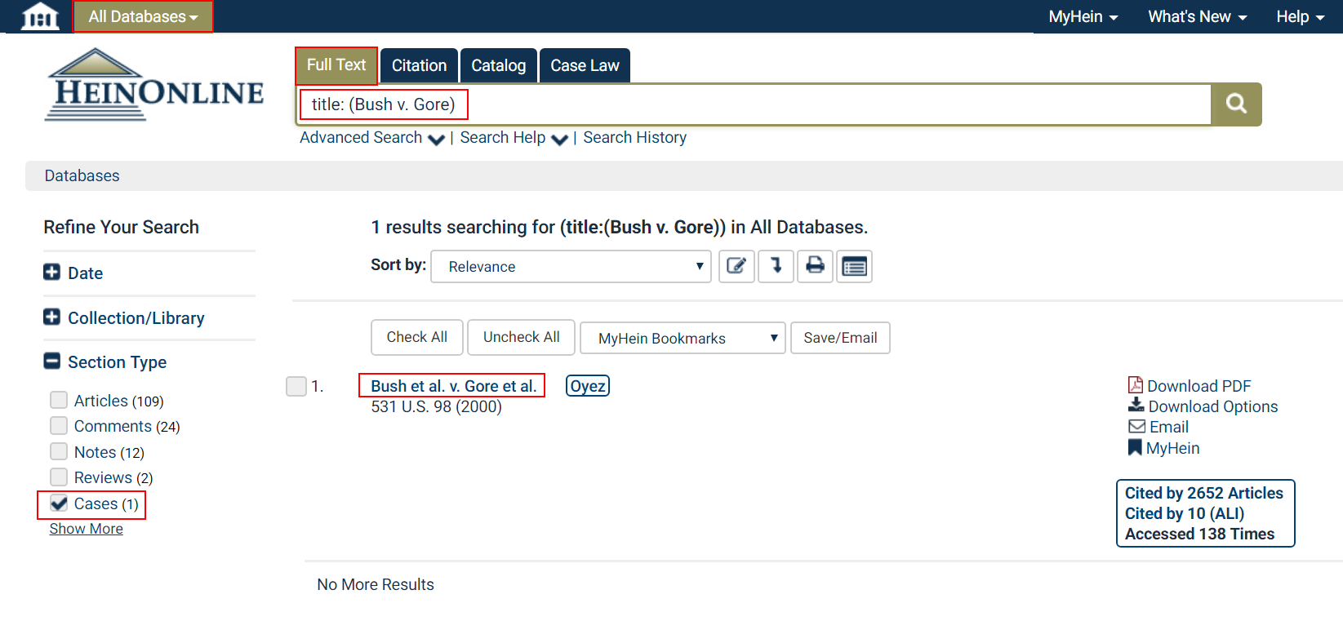
案例检索

Slide 22
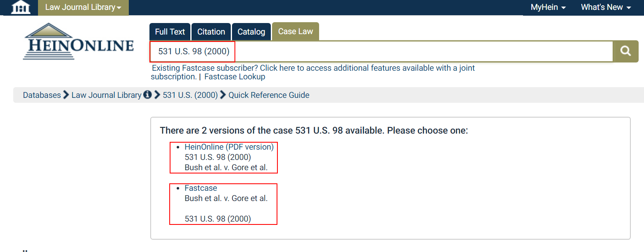
案例检索

Slide 23
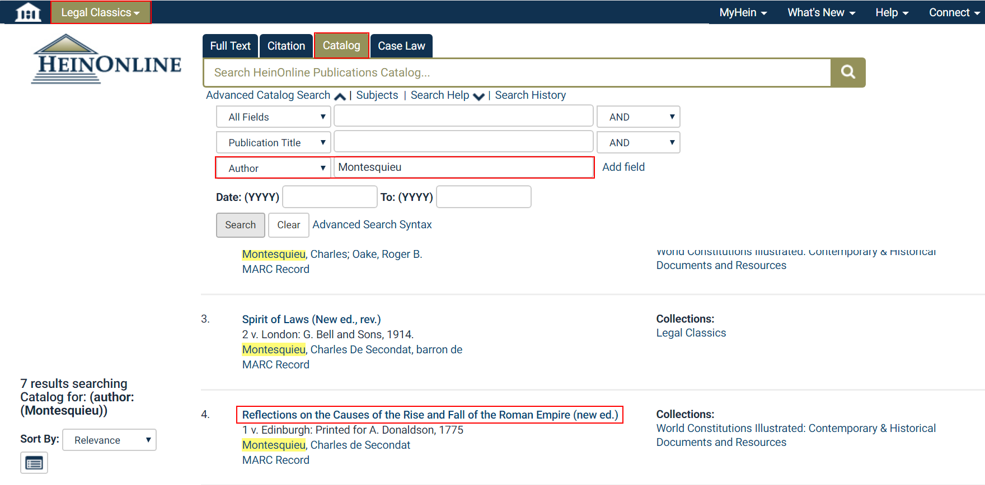
特色文献举例

Slide 24
其他功能
个性化的用户管理
MyHein账号：保存标签，保留检索式，订阅期刊推送。
HeinOnline数据库最新版本
新界面展示所有子库；
Knowledge Base可检索；
无限下滑显示，免除翻页烦恼；
不同类别的子库内容排列和检索方式都不一样。比如最高法院判决子库中的案例链接有Oyez庭审录音
HeinOnline blog：新功能、新内容、结合时政的宣传
每个子库都有使用说明：Quick Reference Guide
APP

Slide 25
QUESTIONS?

